Slide 1
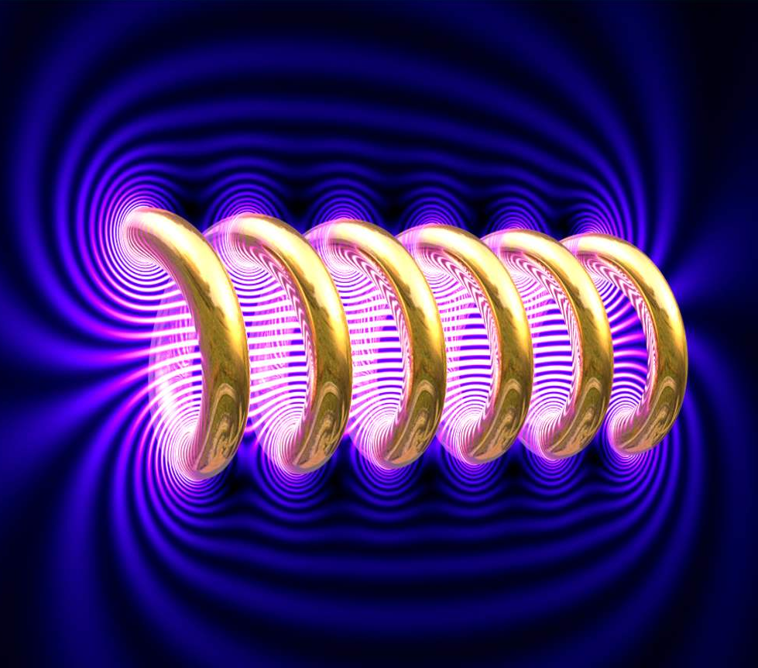
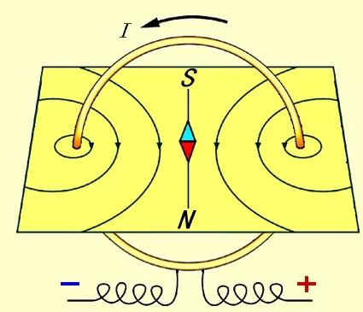
第八章 电流与磁场
§8-2 电流的磁场
Magnetic field of electric current

Slide 2
知识回顾：
一、基本磁现象
一切磁现象的根源是电流（运动电荷）
二、磁场与磁感应强度
运动
电荷
运动
电荷
1.磁场：
磁场
2.磁感应强度：
磁场方向：小磁针静止时 N 极所指的方向。
三、毕奥萨伐尔定律
四、毕奥萨伐尔定律应用
直电流的磁场

Slide 3
三、毕奥萨伐尔定律
任意载流导线在P点处的磁感应强度
将电流视为电流元的集合
1.电流元磁场公式
2.磁场叠加原理
总的思想是：
求出电流磁场分布
或

Slide 4
四、毕奥萨伐尔定律的应用
求磁感应强度的解题步骤：
1.选取合适的电流元——根据已知电流的分布与待求场点的位置;
2.选取合适的坐标系——要根据电流的分布与磁场分布的特点来选取坐标系，其目的是要使数学运算简单；
3.写出电流元产生的磁感应强度——根据毕奥－萨伐尔定律, dB的方向、大小
4.计算磁感应强度的分布——叠加原理
5.一般说来，需要将磁感应强度的矢量积分变为标量积分，并选取合适的积分变量，来统一积分变量。

Slide 5




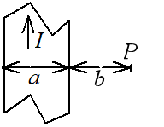


四、毕奥萨伐尔定律的应用
有一无限长通电流的扁平铜片，宽度为a，厚度不计，电流 I 在铜片上均匀分布，在铜片外与铜片共面，离铜片右边缘为b处的P点(如图)的磁感强度的大小
课后拓展
(A)
(B)
(C)
懵了吗？
(D)
答案：C
5

Slide 6
四、毕奥萨伐尔定律的应用
解：
建立坐标系Ox
取微分窄条 x— x+dx
O
x x+dx
x
视为无限长载流直导线
积分
方向
6

Slide 7
四、毕奥萨伐尔定律的应用
例2.圆形载流导线的磁场。
真空中 , 半径为R 的圆形载流导线 , 通有电流I , 称圆电流。求其轴线上一点 P的磁感强度的方向和大小。
P
*
I
对称性分析得出

Slide 8
四、毕奥萨伐尔定律的应用
解：
建立坐标系，对称性分析，取电流元，据毕萨定律
*
p
几何关系
方向：与电流满足右手螺旋，沿x轴

Slide 9
四、毕奥萨伐尔定律的应用
*
讨论1.
无论 x>0 或 x<0， 与x轴同向；
讨论2.
当 x = 0时，圆心处：
S
N
讨论3.
轴线以外的磁场较复杂，可定性给出磁感应线
电流与B线仍服从右手螺旋关系。

Slide 10
四、毕奥萨伐尔定律的应用
*
讨论4.
圆弧形电流在圆心处的磁场
I
θ
R
o
方向：
注：仍可由右手定则判定方向！

Slide 11

四、毕奥萨伐尔定律的应用
练习1 求O处磁场
（1）
I
R
课堂练习
o
（2）
I
（3）
R
I
*
o
o
11

Slide 12
四、毕奥萨伐尔定律的应用
知识补充1
带电圆环，总带电量为 q，以角速度 ω 绕通过圆心且垂直于圆面的轴匀速转动，其效果就相当于一个圆形电流。电流强度 I ＝？
电荷不要求均匀分布，只有一个点电荷也可以。
12

Slide 13
四、毕奥萨伐尔定律的应用
知识补充2
定义载流线圈的磁矩
方向：与电流绕向成右手螺旋。
如旋转圆电流的磁矩为
方向：
13

Slide 14
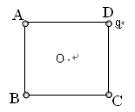
四、毕奥萨伐尔定律的应用
练习2
如图，边长为a的正方形的四个角上固定有四个电量均为q的点电荷。
（1）正方形以角速度ω绕过AC轴旋转时，在中心O点产生的磁感应强度大小；
（2）以角速度ω绕过O点垂直于正方形平面的轴旋转时，在O点产生的磁感应强度大小。
课堂练习
答案：
14

Slide 15
四、毕奥萨伐尔定律的应用
例3 半径 为 的带电薄圆盘的电荷面密度为 , 并以角速度 绕通过盘心垂直于盘面的轴转动 ，求圆盘中心的磁感强度和旋转圆盘磁矩。
解: （1）取微元圆电流
圆电流的磁场
向外
方向
向内
15

Slide 16
四、毕奥萨伐尔定律的应用
例3 半径 为 的带电薄圆盘的电荷面密度为 , 并以角速度 绕通过盘心垂直于盘面的轴转动 ，求圆盘中心的磁感强度和旋转圆盘磁矩。
解: （2）取微元圆电流
圆电流的磁矩
向外
方向
向内
16

Slide 17
四、毕奥萨伐尔定律的应用
例4 载流直螺线管的磁场（可略讲）
如图所示，有一长为 l , 半径为 R 的载流密绕直螺线管，螺线管的总匝数为 N，通有电流 I 。设把螺线管放在真空中，求管内轴线上一点P处的磁感强度.
R
o
*
P
×
×
×
×
×
×
×
×
×
×
×
×
×
×
解 由圆形电流磁场公式
17

Slide 18
四、毕奥萨伐尔定律的应用
R
o
p
×× × × × × × × × × ×× × × ×
18

Slide 19
四、毕奥萨伐尔定律的应用
(1) 无限长的螺线管
（2）半无限长螺线管
B
O
x
19

Slide 20
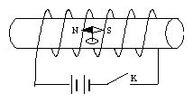
四、毕奥萨伐尔定律的应用
练习3
如图所示，螺线管内轴上放入一小磁针，当电键Ｋ闭合时，小磁针的Ｎ极的指向
课堂练习
（Ａ）向外转90 ⁰
（Ｂ）向里转90 ⁰ （Ｃ）保持图示位置不动 （Ｄ）旋转180 ⁰
（Ｅ）不能确定．
答案：C
20

Slide 21

四、毕奥萨伐尔定律的应用
练习4
图中所示的一无限长直圆筒，沿圆周方向上的面电流密度(单位垂直长度上流过的电流)为i，求圆筒内部的磁感应强度的大小和方向。
课堂练习
答案：
方向向右
21

Slide 22
总结：
四、毕奥萨伐尔定律应用
圆电流的磁场
圆盘电流的磁场
无限长螺旋管内的磁场
旋转电流计算
载流线圈的磁矩

Slide 23
作业：8.5-8.13

Slide 24
谢 谢 大 家

